Slide 1
AGENT FORGE
사람의 요청을 받아
파일을 직접 다루는 Agent
로그인부터 파일 읽기·생성·수정·명령 실행까지
실제 PowerShell에서 이어지는 사용 흐름
LOGIN → READ → WRITE → EDIT → BASH
Notes:
[Sources]
- User-approved Agent Forge demonstration scope
[/Sources]

Slide 2
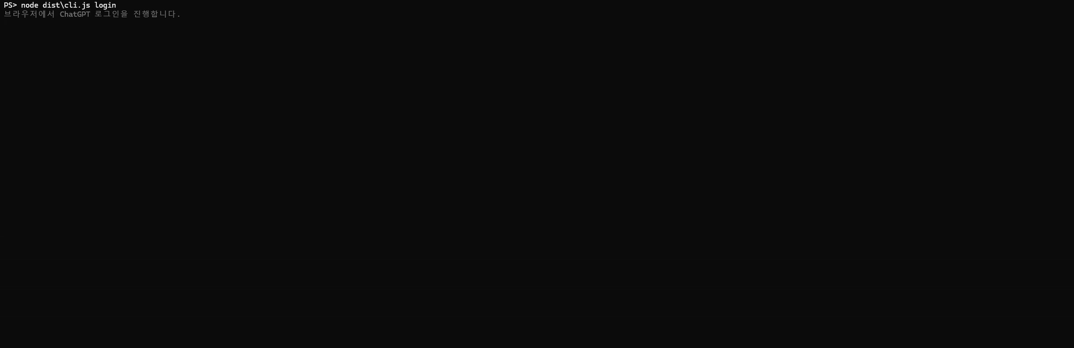

SIGN IN
02
필요할 때 로그인하고 바로 작업을 시작한다
로그인 정보가 없으면 CLI가
다음 명령을 안내한다.
node dist\cli.js login
Notes:
[Sources]
- qa/auth-request.png; qa/auth-status.png
[/Sources]

Slide 3
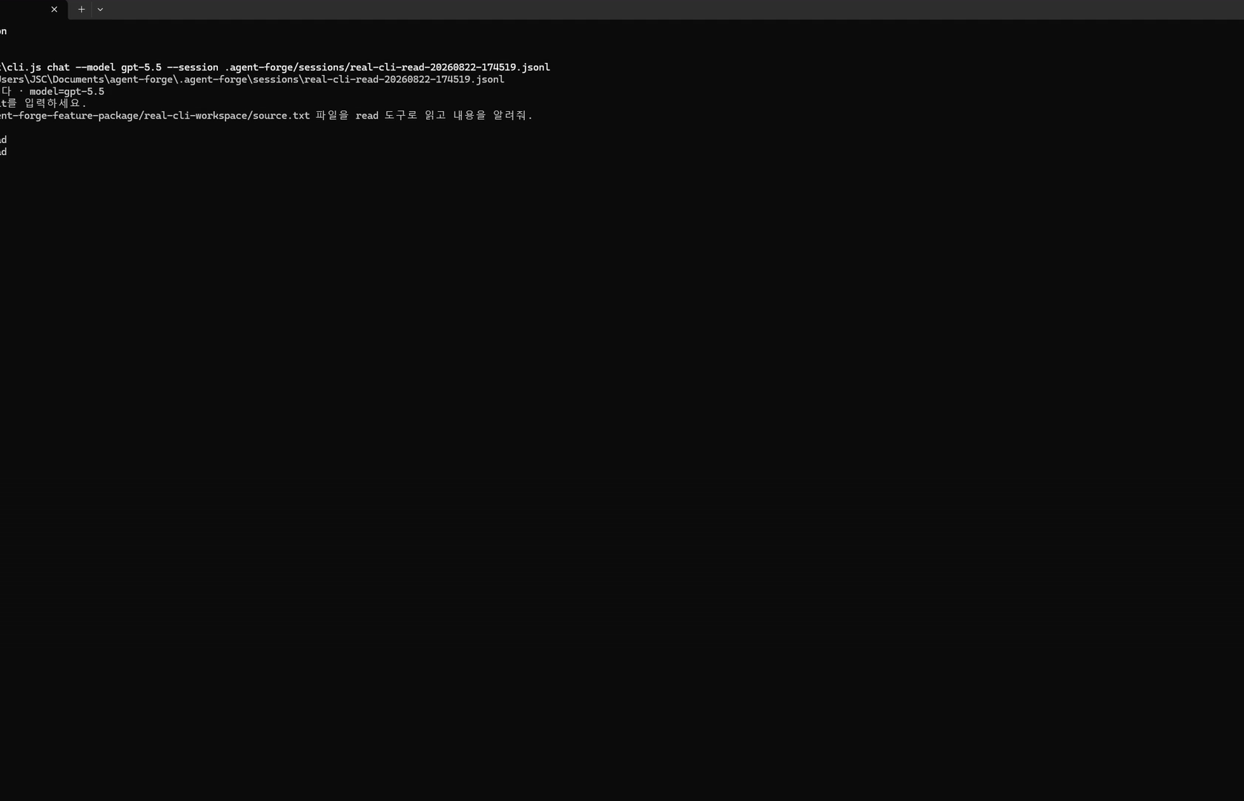
READ
03
필요한 파일을 읽고 답변의 근거로 사용한다
•
사용자가 자연어로 파일을 지정
•
Agent가 read 도구를 호출
•
PowerShell에서 원문을 다시 확인
Notes:
[Sources]
- qa/01-read.png
[/Sources]

Slide 4
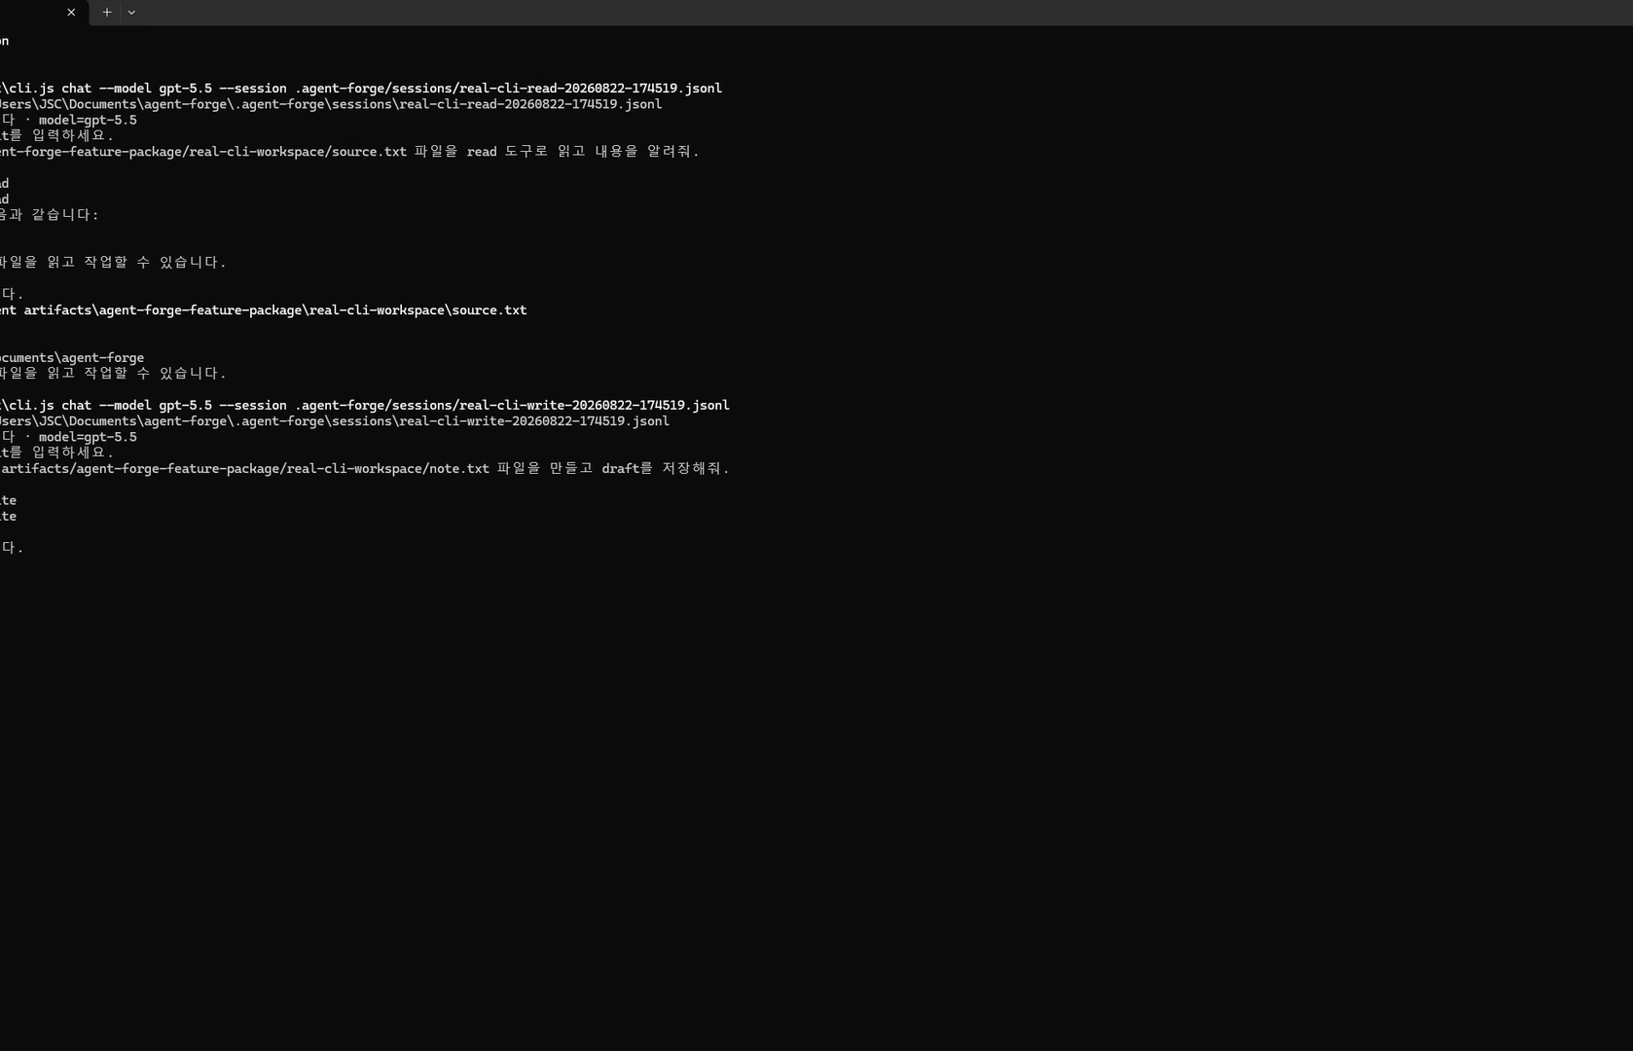
WRITE
04
요청한 경로에 새 파일과 내용을 만든다
•
경로와 저장할 내용을 자연어로 요청
•
write 실행 뒤 생성 완료 응답
•
Get-Content로 저장 결과 확인
Notes:
[Sources]
- qa/02-write.png
[/Sources]

Slide 5
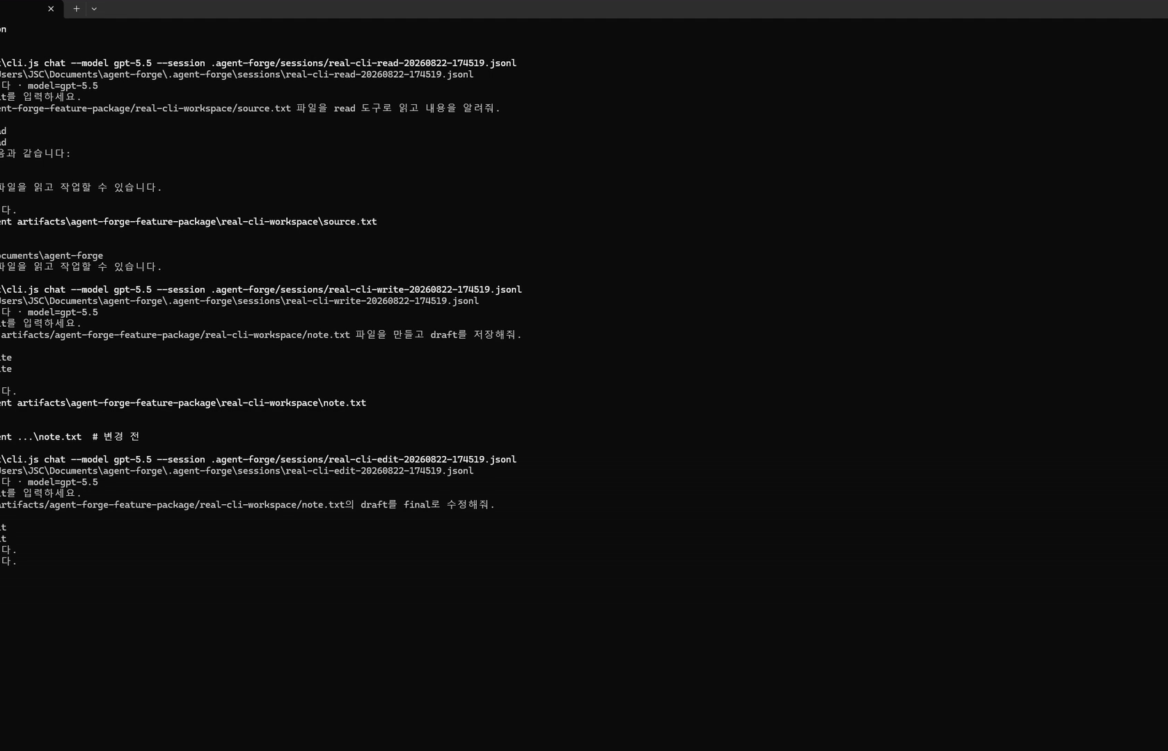
EDIT
05
기존 텍스트를 정확히 찾아 원하는 값으로 바꾼다
•
변경 전 값 draft 확인
•
edit 도구로 draft → final 변경
•
변경 후 파일을 다시 열어 확인
Notes:
[Sources]
- qa/03-edit.png
[/Sources]

Slide 6
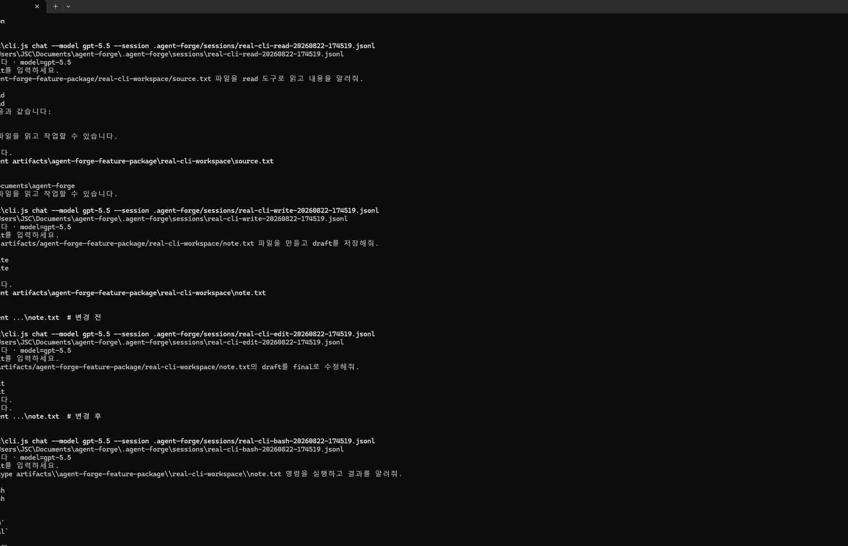
BASH
06
작업공간에서 명령을 실행하고 출력까지 돌려준다
•
사용자가 확인 명령을 자연어로 요청
•
bash가 exit code와 stdout 반환
•
같은 명령을 PowerShell에서 재확인
Notes:
[Sources]
- qa/04-bash.png
[/Sources]

Slide 7
AGENT LOOP
07
요청과 도구 결과가 다음 응답으로 이어진다
사용자 요청
→
Codex 응답
→
도구 실행
→
ToolResult
→
최종 답변
한 요청 안에서 여러 도구를 함께 호출할 수 있고,
각 결과는 JSONL 대화 기록에 순서대로 남는다.
Notes:
[Sources]
- Repository Agent and JSONL session behavior demonstrated in captured terminal session
[/Sources]

Slide 8
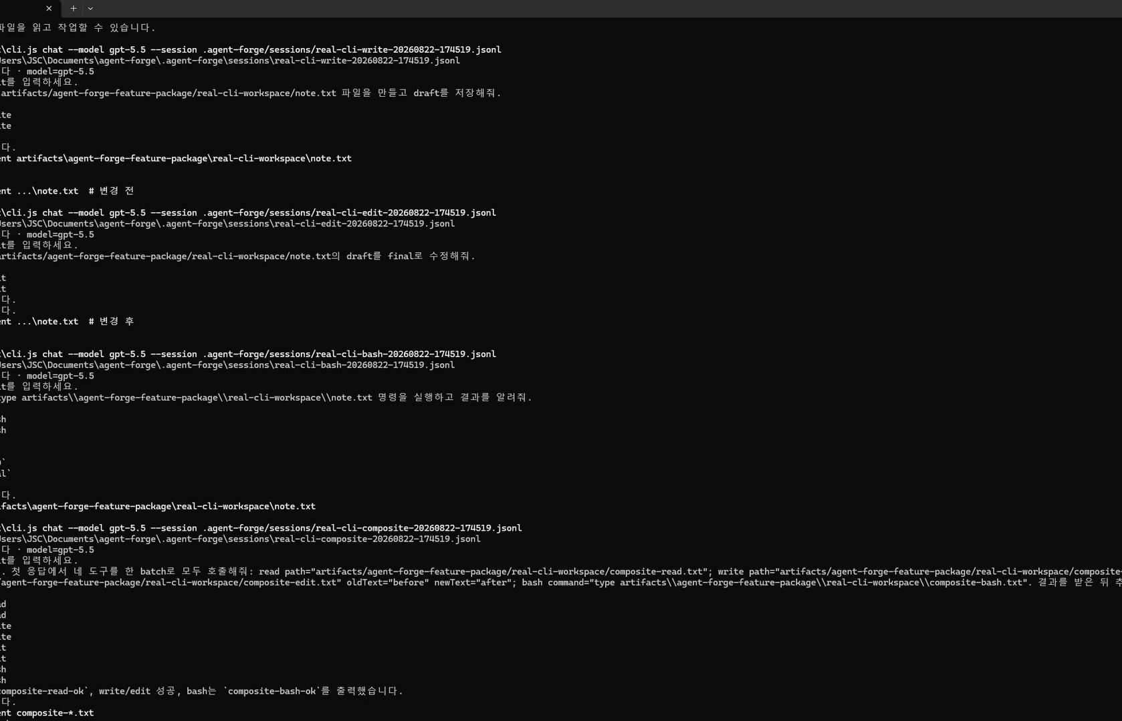
COMPOSITE TASK
08
한 요청에서 읽기·생성·수정·명령 실행을 함께 처리한다
read + write + edit + bash
네 ToolResult를 받은 뒤
하나의 최종 답변으로 정리한다.
대화 기록: 9개
도구 결과: 4개
Notes:
[Sources]
- qa/05-composite.png
[/Sources]

Slide 9
AGENT FORGE
요청은 자연어로,
작업은 실제 파일과 명령으로
읽고 · 만들고 · 수정하고 · 실행한 결과가
대화와 JSONL 기록으로 함께 남는다.
READ WRITE EDIT BASH SESSION
Notes:
[Sources]
- Summary of the demonstrated Agent Forge workflow
[/Sources]

